Slide 1
Chatting Server
Socket(ip주소,5432)
C1
C2
C1
ServerSocket(5432)
생성자
ServerThread
Socket(ip주소,5432)
Socket
Broadcast()
C2
Run()
입출력 스트림

Slide 2
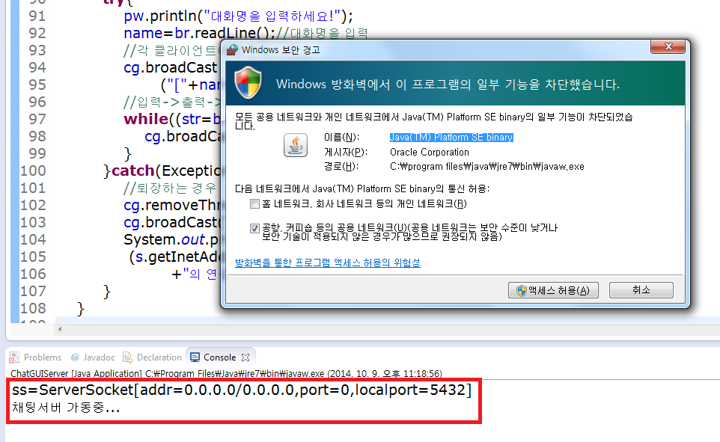
1.Chatting Server 구축
서버 가동시 포트는 액세스 허용해야 함

Slide 3
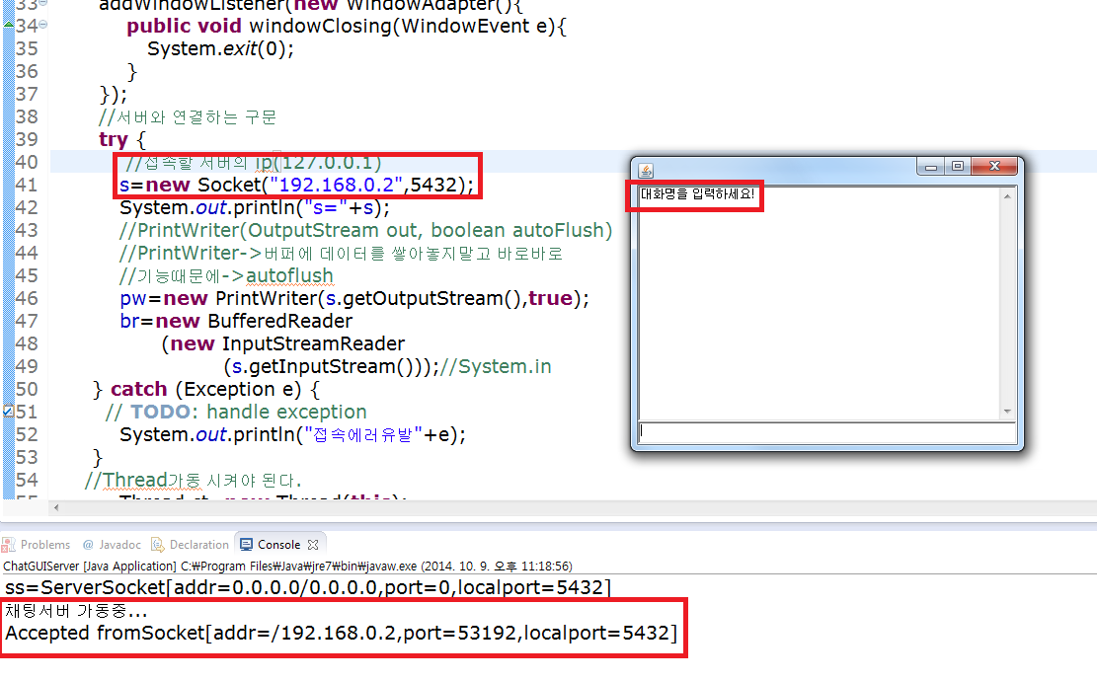
2.Client의 실행

Slide 4
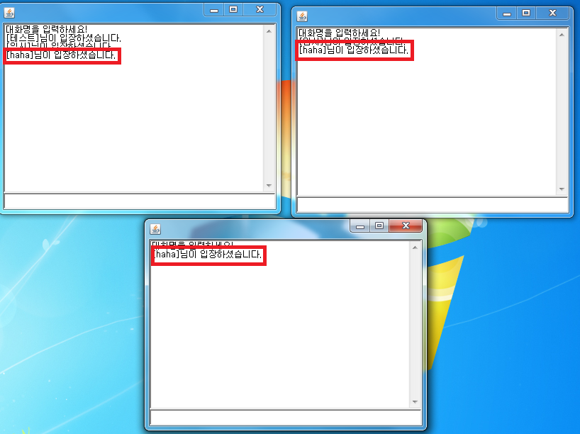
3.채팅 실습(실시간 데이터전송)

Slide 5
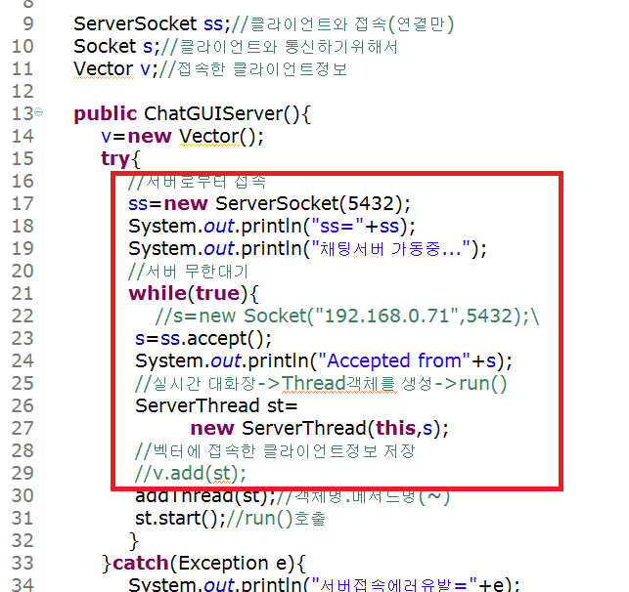
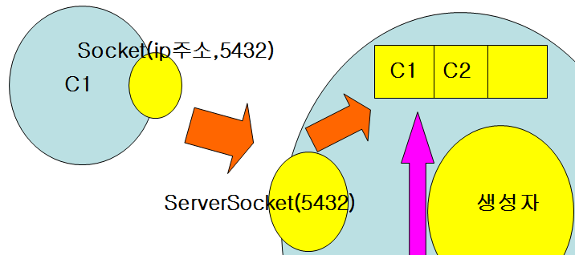
1)클라이언트의 정보를 저장
서버의 벡터에 저장
(실시간으로 접속한
컴퓨터의 정보)

Slide 6
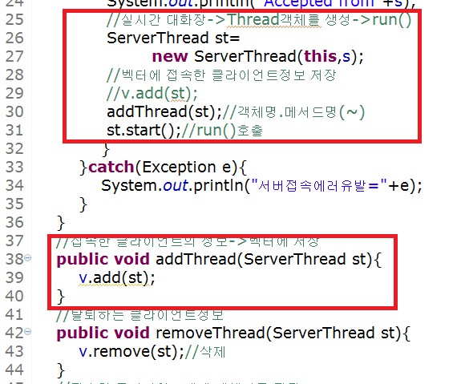
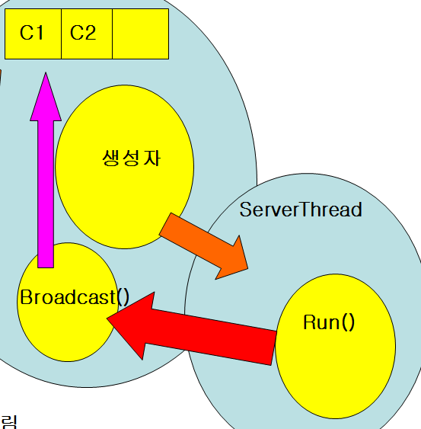
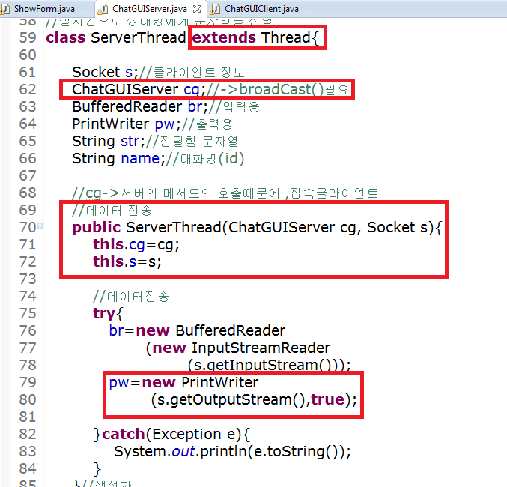
2.Thread를 가동시킨다.
서버의 생성자에서 쓰레드 객체를 생성해서 호출
(두 클래스를
has a 관계로 연결시킴)
has a 관계
=>두 클래스를
서로 연결시키는 방법
(멤버변수 저장
메서드호출)

Slide 7
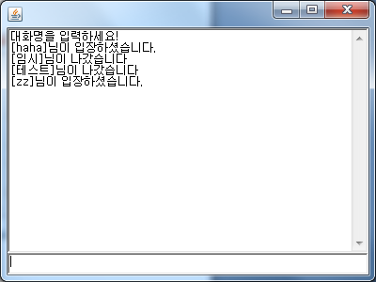
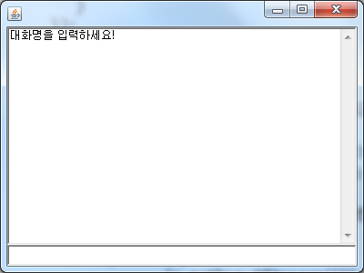

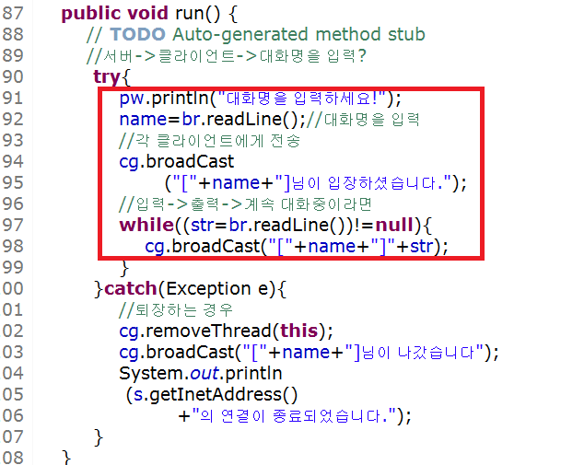
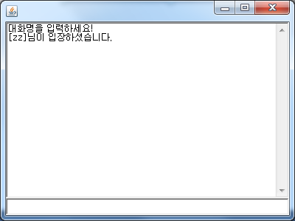
3.서버->클라이언트 메시지 보냄
서버의 생성자
Run()호출

Slide 8
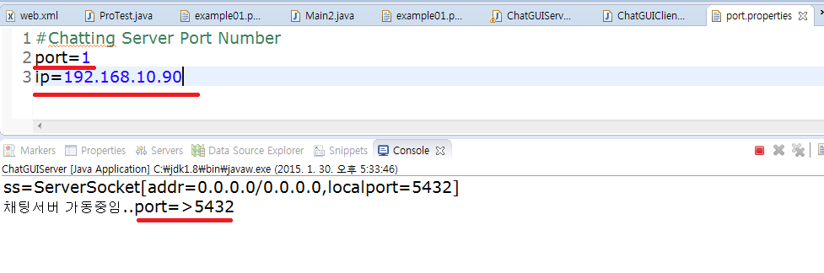
서버소켓의 포트번호 불러오기(1)
port.properties파일에 불러올 ip와 포트번호를 따로 저장시킨다.

Slide 9
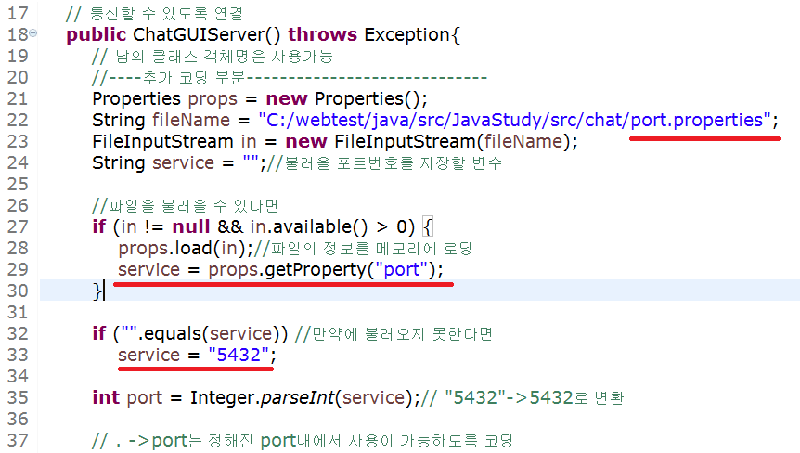
서버소켓의 포트번호 불러오기(2)

Slide 10
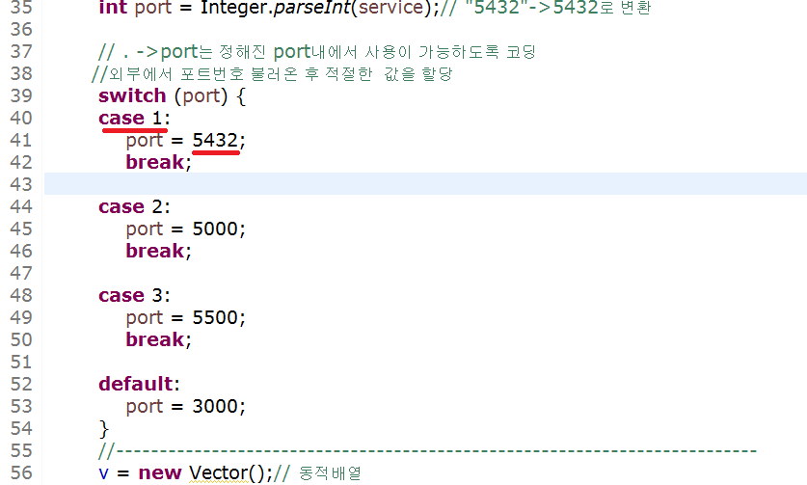
서버소켓의 포트번호 불러오기(3)

Slide 11
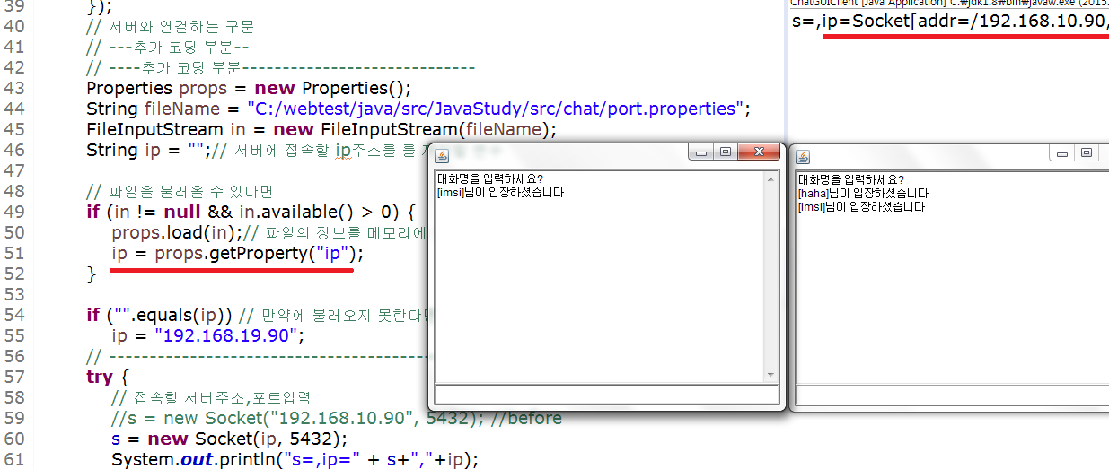
서버접속 ip를 파일로 불러오기(client부분)

